Slide 1
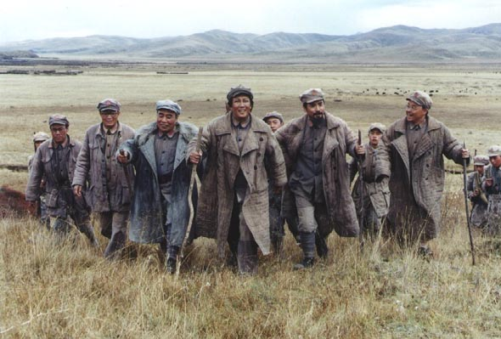
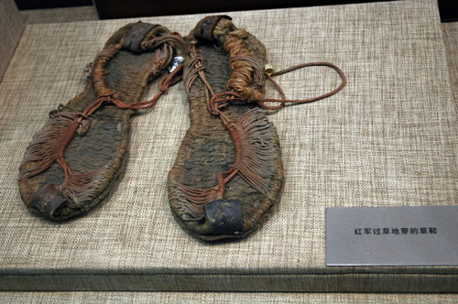
累不累 看看革命老前辈
苦不苦 想想红军二万五
红军过草地穿的草鞋
红 军 过 草 地

Slide 2
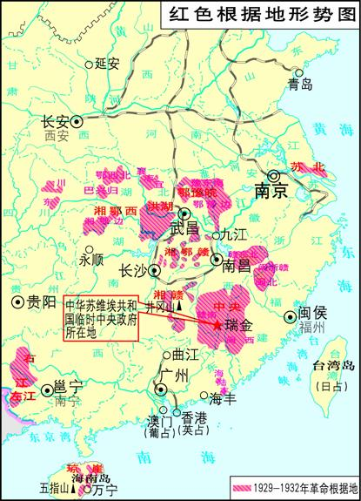
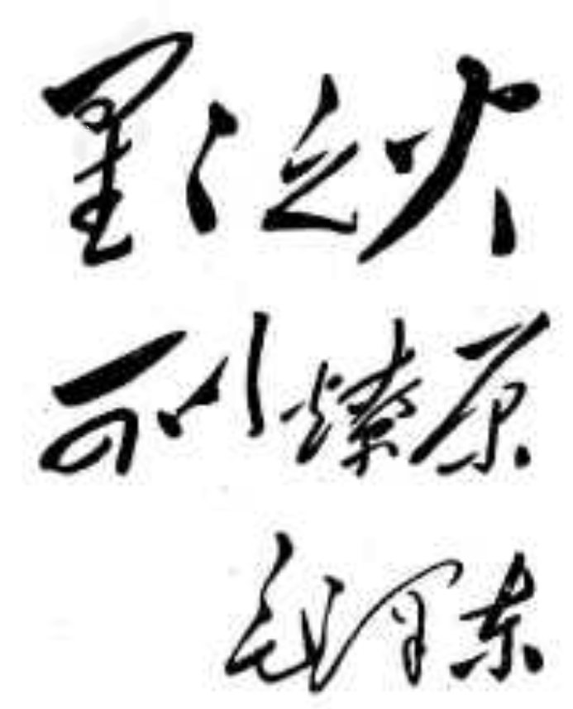
徐向前等建立鄂豫皖革命根据地
方志敏建立
闽浙赣革命
根据地
贺龙等建立
湘鄂边革
命根据地
彭德怀等创建
湘赣革命根据地
毛泽东朱德建立赣南闽西根据地发展成为中央革命根据地，首府瑞金

Slide 3
红军长征
1）、原因
“左”倾错误（根本原因）
第五次反“围剿”失利（直接原因）
2）、经过
开始：
1934年10月
转折：
1935年1月遵义会议（内容、意义）
胜利：
吴起镇会师 1935年10月
会宁 会师 1936年10月
3）、意义
为中国革命锻炼和保存了一大批骨干
为中国革命留下了宝贵的精神遗产

Slide 4
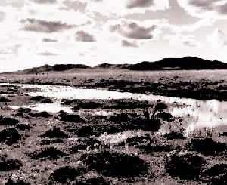
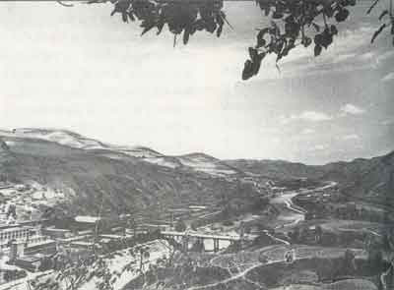
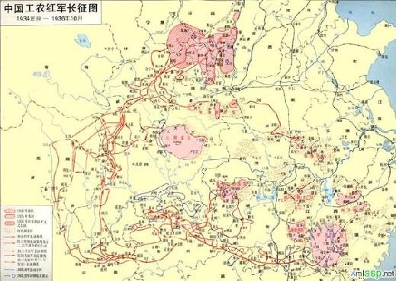
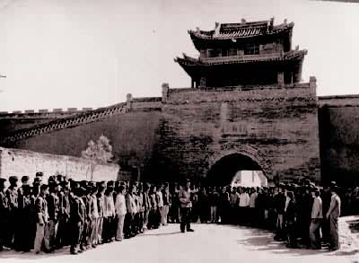
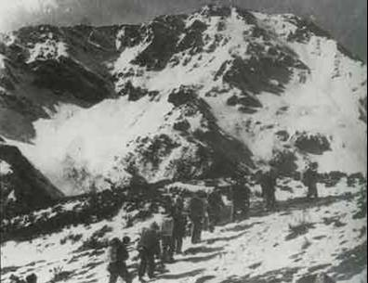
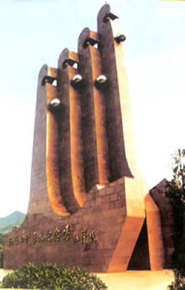
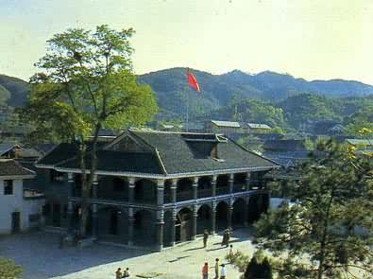
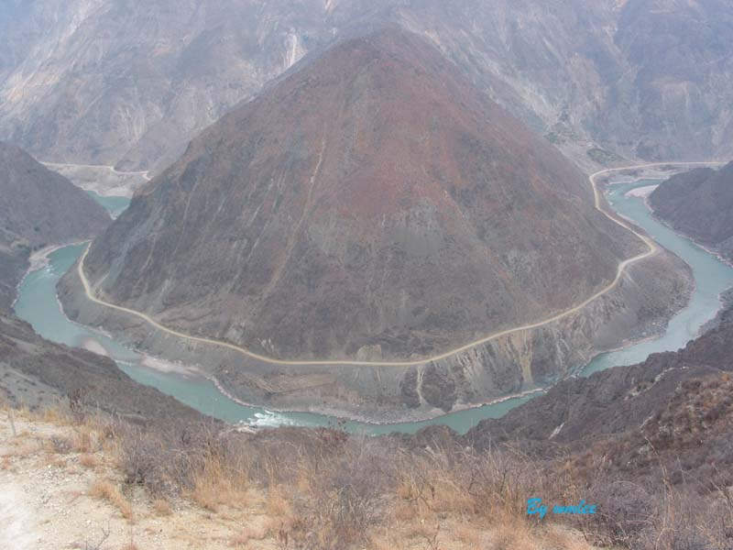
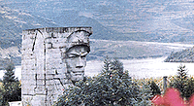
★陕北
★会宁
草地
陕北吴起镇
过草地
雪山
大渡河
会宁会师楼
红军四渡赤水纪念塔
爬雪山
遵义会议旧址
赤水
渡过金沙江
★遵义
金沙江
★瑞金
强渡大渡河红军战士雕像
Notes:
问题：通过第一幅图，我们不难知道，土地革命形势，曾经一片红火,中国共产党为什么放弃南方根据地革命，进行长征？“为什么说遵义会议是中共从幼稚走向成熟的标志？

Slide 5
遵义会议
遵义会议（中共中央政治局扩大会议）
时间
地点
内容
意义
1935年1月
贵州遵义
纠正博古等人在军事上和组织上“左”的错误，肯定毛泽东的正确军事主张
选举毛泽东为中央政治局常委，取消博古、李德的军事最高指挥权
确立了以毛泽东为核心的新的党中央的正确领导，成为中国共产党历史上一个生死攸关的转折点。遵义会议是中国共产党从幼年走向成熟的标志。

Slide 6
随堂演练
1.1934年，中央红军进行长征的主要原因是（ ）
A.将革命形势推向全国
B.第五次反“围剿”的失利
C.建立新的革命根据地
D.北上抗日
2.红军长征打乱敌人的追剿计划是在哪一事件后（ ）
A.四渡赤水 B.渡过乌江 C.渡过金沙江 D.飞夺泸定桥
B
A

Slide 7
3.下列事件按时间先后顺序排列，
正确的一组是（ ）
①四渡赤水 ②遵义会议召开
③渡过乌江 ④强渡大渡河
A．①②③④ B．②③①④ C．③②④① D．③②①④
4.“群龙得首自腾翔，路线精通走一行。左右偏差能纠正，天空无限任飞扬。”这首诗是朱德为纪念遵义会议而作。“群龙得首”是指遵义会议确立了谁在党中央的领导地位（ ）
A．博古 B．陈独秀 C．毛泽东 D．邓小平
D
C

